Slide 1
İleri Programlama Teknikleri
Doç.Dr.Derya AVCI

Slide 2
Giriş
Python programlama dili 1990 yılında Guido van Rossum tarafından geliştirilen nesne tabanlı bir yazılım dilidir.
Veri analizi, big data , derin öğrenme , makine öğrenmesi gibi alanlarda sıkça kullanılan , öğrenmesi diğer dillere nazaran daha basit olan bir dildir.
C temelli
Nesne yönelimli bir yazılımdır.
Açık kaynak

Slide 3
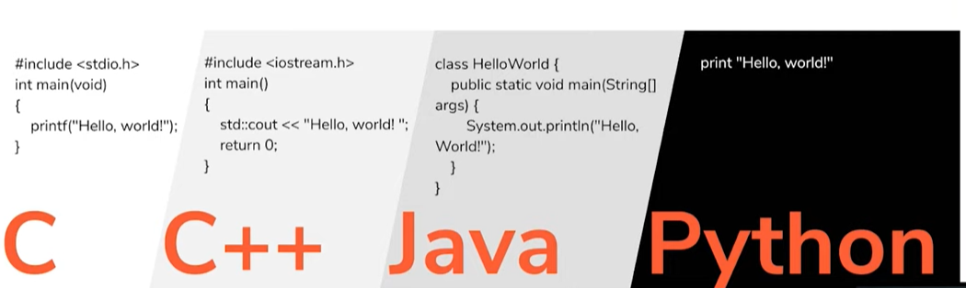

Slide 4
Python Kullanım Alanları Nelerdir?
Python ile oyun kodlayabilirsiniz.
Python ile mobil uygulama geliştirip yazabilirsiniz.
Python ile veri analizi yapabilirsiniz.(excel, csv gibi dosyaları okuyabilirsiniz)
Büyük verilerle hızlı işlemler yapabilirsiniz.
Bazı yüksek matematiksel işlemleri kolaylıkla gerçekleştirebilirsiniz.
Verileri görselleştirip, tablo ve grafiklerle yorumlayabilirsiniz.
Hatta bir sudoku oyununun verilerini pythona okutup bu oyunu ona çözdürebilirsiniz.
Çeşitli amaçlar için özelleşmiş python kütüphanelerini kullanarak (görüntü ses işleme, veri işleme ,yapay zeka ,makina öğrenmesi vb.alanlarda) bir çok işlevi kolaylıkla gerçekleştirebilirsiniz.

Slide 5
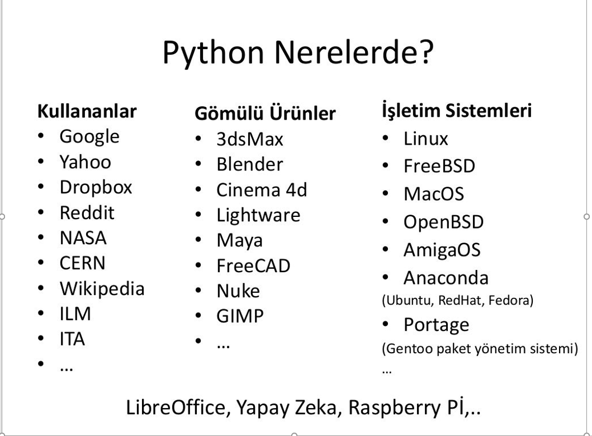

Slide 6
Kimler Kullanıyor
Gömülü Sistemler
Aurdino, micropython
Gerçek Dünya Uygulamaları
Google sürücüsüz araba
Bilim Dünyası
Tensorflow, scipy
Web
Instagram, Dropbox, Google
Oyun/3B modelleme
Blender, Maya
Standart Programlama Dili Olarak
Standford, mit

Slide 7
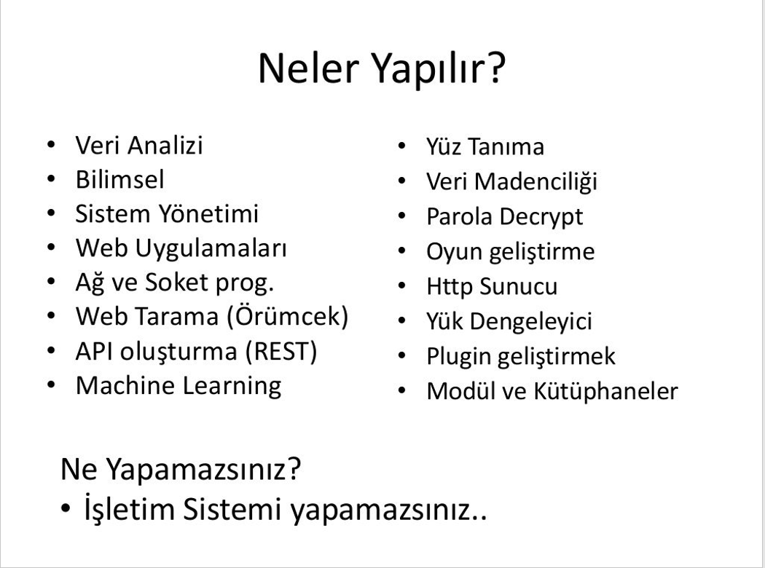

Slide 8
Pyhton Kütüphanesi Nedir?
Python kütüphaneleri farklı fonksiyonları gerçekleştirebilen , yazılım geliştirme amaçlı kullanılan kaynaklarıdır.
Python fazla sayıda kütüphaneye sahip çok fonksiyonlu bir yazılım dilidir.
Her biri oldukça yetenekli olan bu kütüphaneleri kullanmak istediğinizde gerekli kodla çağrılarak işlem yapabilirsiniz.
Birden fazla kütüphaneyi aynı anda çağırıp kullanmak da mümkündür.

Slide 9
IPython (interactive python)
IPython bir python alt kabuğudur.
Python ile yapılan tüm işlemleri IPython ile de gerçekleştirebilirsiniz.
IPython geliştirilerek Jupyter notebook halini almıştır.

Slide 10
Pygame Kütüphanesi
İsminden de anlaşılacağı gibi oyun üretiminde kullanılan kütüphanedir.
Bu python kütüphanesi sayesinde interaktif oyunlar geliştirmek mümkündür.

Slide 11
Numpy Kütüphanesi (Numerical Python)
Numpy Python’un meşhur kütüphanelerinden biridir.
Math kütüphanesini içinde barındırır ve pythonun daha karmaşık matematiksel işlemleri de yapabilmesinde kullanılan kütüphanedir.
Çok büyük matematiksel işlemleri hızlı ve esnek bir şekilde hesaplar.
Veri analizi, veri madenciliği gibi alanlarda kullanılan bir python kütüphanesidir.

Slide 12
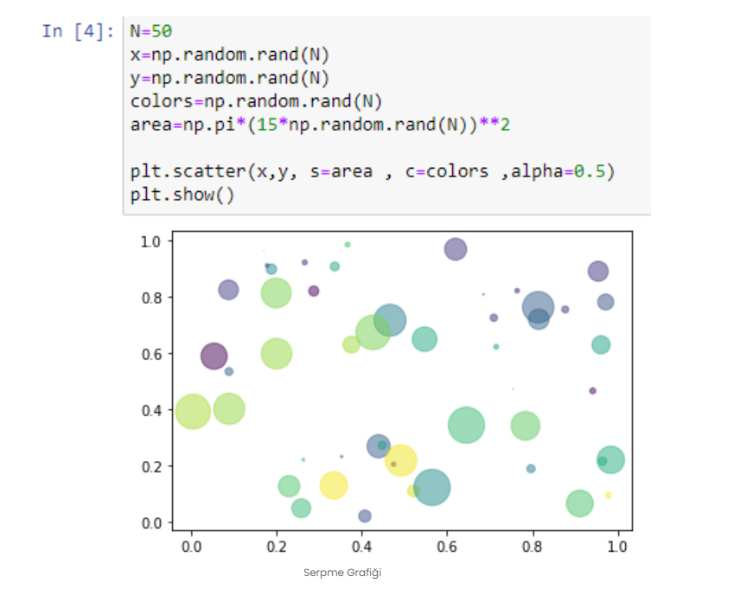
Matplotlib Kütüphanesi
Data analizinde kullanılan bir kütüphanedir. Verileri farklı grafiksel şekillerde görselleştirip yorumlamayı kolaylaştırır.

Slide 13
Scrapy Kütüphanesi
Web üzerindeki verileri içerikleri taramamızı sağlayan açık kaynaklı bir çerçevedir(python kütüphanesidir).
Html ve Xml gibi yapısal içeriklerden verilerin ayıklanmasını sağlamaktadır.

Slide 14
Pytorch Kütüphanesi
Grafik işlem birimlerini kullanan bir bilimsel bilgi-doğal işleme kütüphanesidir.

Slide 15
Caffe Kütüphanesi
Uygulamalar oluşturmak için geliştirilmiş bir derin öğrenme çatısı (framework) kütüphanesidir.
Sinir ağlarını metin ve kod yazmadan uygulamayı sağlar.

Slide 16
CatBoost Kütüphanesi
Sınıflama ve regresyon kullanılan yüksek performanslı bir kütüphanedir.
Makine öğrenmesi biliminde yararlanılır.

Slide 17
Pybrain Kütüphanesi
Modüler bir makine öğrenme kütüphanesidir.
Amacı, makine öğrenimi görevleri için esnek, kullanımı kolay ancak hâlâ güçlü algoritmalarla algoritmalarınızı test etmek ve karşılaştırmak için çeşitli önceden tanımlanmış ortamlar sunmak olan bir python kütüphanesidir.

Slide 18
XGBoost Kütüphanesi
XGBoost, yüksek verimli, esnek ve taşınabilir olarak tasarlanmış bir kütüphanedir.
Optimum dağılım makine öğrenmesi alanında kullanılan bir python kütüphanesidir.

Slide 19
OpenCV Kütüphanesi
Görüntü işleme için kullanılan en popüler python kütüphanelerinden biridir.
Çok yaygın olarak kullanılan bu kütüphanenin kullanıcıları arasından Microsoft ,Yahoo, Google gibi büyük şirketler de vardır.
Her hangi bir görüntü işleme değiştirme tanıma ve benzeri işler için fonksiyonlar barındıran güzel bir python kütüphanesidir.

Slide 20
Seaborn Kütüphanesi
İstatiksel hesaplamalara farklı bir bakış açısı kazandırmak için kullanılan oldukça efektif ve bir o kadar popüler olan bir veri görselleştirme kütüphanesidir.

Slide 21
Speech Recognation Kütüphanesi
Ses tanıma sistemlerinde kullanılan kütüphanedir. Apple siri, google asistan gibi uygulamalar bu ses tanıma teknolojilerinden yardım alarak oluşturulmuş bir python kütüphanesidir.

Slide 22
Spacy Kütüphanesi
Doğal dil işleme için oluşturulmuş bir kütüphanedir. Uber, microsoft gibi büyük şirketlerin alt yapısında kullanılan bir python kütüphanesidir.

Slide 23
Bokeh Kütüphanesi
Kolay ve hızlı bir şekilde verilerinizi görselleştirmeye yarayan bir python kütüphanesidir. Matplotlib ve seaborn kütüphanelerinin aksine verileri görselleştirirken Html ve Javascript kullanır.

Slide 24
NLTK Kütüphanesi
Natural Language toolkit yani doğal dil işleme araç seti ismi verilen kütüphane sembolik matematik ve istatistiksel analizler için doğal dil işleme çözümleri sunan bir python kütüphanesidir. Bazı mesaj uygulamalarında konuştuklarımızı yazıya dökme (speech to text) teknolojilerinde kullanılmaktadır.

Slide 25
Tensorflow Kütüphanesi
Bir dizi görev arasında veri akışı ve türevlenebilir programlama için kullanılan bir kütüphanedir. Ağırlıklı olarak sembolik matematik işlemleri ve sinir ağları gibi makine öğrenimi uygulamaları için kullanılır. Google’da hem araştırma hem de üretim için önemli bir yeri vardır.

Slide 26
Plotly Kütüphanesi
Javascript, R gibi dillerle uyumlu çalışan veri görselleştirme ve dashboard oluşturmaya yarayan fonksiyonları barındıran bir python kütüphanesidir.

Slide 27
Theano Kütüphanesi
Matematiksel ifadeleri, özellikle matris değerli ifadeleri işlemek ve değerlendirmek için optimize eden bir python kütüphanesidir.
İleri düzey matematiksel araştırma ve çalışmalar (Etkili sembolik türev alma, Hız ve kararlılık optimizasyonları vb.) için sıkça kullanılmaktadır.

Slide 28
Beautiful Soup Kütüphanesi
HTML, XML belgelerini işlemek için bu kütüphaneden yararlanılır. İlginç olan kısmı kütüphanenin ismini Alice Harikalar Diyarındaki kaplumbağanın söylediği şarkıdan aldığıdır.

Slide 29
SciKit-Learn Kütüphanesi
Veri madenciliği ve veri analizinde gerekli küme analizi, regresyon, veri işleme gibi işlemleri gerçekleştirebilen çok yönlü bir kütüphanedir. Makine öğrenmesi ve Python deyince akla gelen ilk kütüphanedir Scikit-learn.

Slide 30
StatsModels Kütüphanesi
İstatistiksel modelleri tahmin edip istatistiksel testler yapmayı sağlan bir python kütüphanesidir.
Farklı veri türleri işlemesi, geniş tanımlayıcı istatistik yapısı, çizim fonksiyonu ve sonuç istatistikleri listesi gibi çözümlerinden dolayı çokça tercih edilmektedir.

Slide 31
Pillow Kütüphanesi
Pythonun açık kaynak kodlu görsel kütüphanesidir. Grafik işlemleri için özelleşmiş hazır fonksiyonları sayesinde kullanıcıya üstün grafik işleme imkanları sunar.
Grafik işlemeden kasıt özelleşmiş çizimler, boyutlandırma ölçeklendirme işlemleri, renk değerlerini düzenleme vb. olarak neitelendirilebilir.

Slide 32
MpMath Kütüphanesi
Middle point mathematic yani orta nokta matematiği olarak isimlendirilen kütüphane adından anlaşılabileceği gibi Pythonun çeşitli matematiksel fonksiyonları barındıran kütüphanesidir.
Reel ve kompleks sayılarla hassas hesaplamalar yapmaya olanak tanır.

Slide 33
Gensim Kütüphanesi
Modern istatistiksel makine öğrenimi kullanarak modelleme , doğal dil işleme için oluşturulmuş açık kaynaklı bir kütüphanedir.

Slide 34
Requests Kütüphanesi
Web üzerindeki isteklerinizi yönetmenizi sağlayan bir Python http kütüphanesidir.

Slide 35
Pyglet Kütüphanesi
Oyun ve multimedya uygulamaların üretilmesinde kullanılan , resim, müzik, video derlemeyi destekleyen bir kütüphanedir.

Slide 36
Anaconda
python kütüphanelerini içerisinde yüklü olarak barındıran ayrıca R istatistiksel kodlama programı, Orange ,… gibi programları da içinde bulunduran bir programdır. Kodlamaya yeni giriş yapmış veya pythona başlamak isteyenler için ideal ve kullanışlı bir uygulamadır. Ayrıca ücretsiz ve kullanımı kolaydır.
Eğer diğer uygulamalarda çalışıyorsanız bu python kütüphanelerini kullanabilmek için öncelikle kütüphanenin yüklü olması gerekir yüklü değilse;
pip install kütüphane adı
İfadesini ekrana yazıp run ederek yükleyebilirsiniz. Anaconda programı kullanıyorsanız kütüphaneler yüklü olarak programda mevcuttur. Yüklemeye gerek yoktur.

